Slide 1


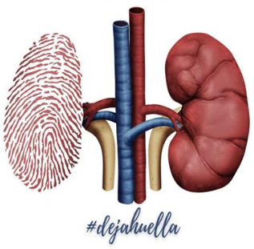

REGISTROS: donación
Natividad Cuende MD, MPH, PhD
Adjunta a la Coordinación Autonómica de Trasplantes de Andalucía
Coordinación Autonómica de Trasplantes

Slide 2


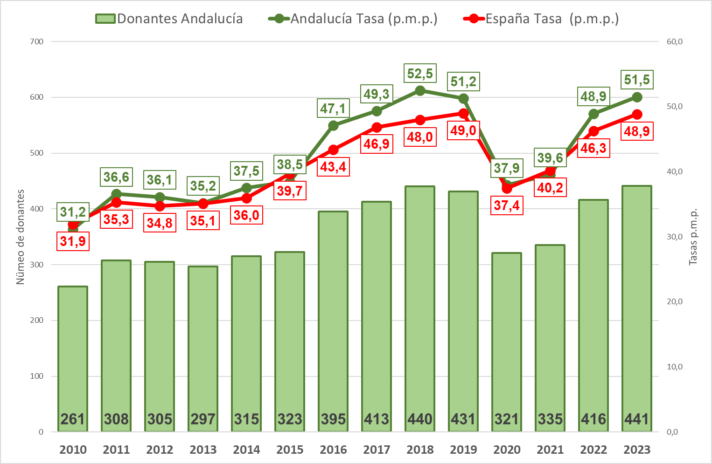
DONACIÓN DE ÓRGANOS EN ANDALUCÍA Y ESPAÑA
Crecimiento en 2023 vs 2022
6%
6,8%

Slide 3



DONACIÓN DE ÓRGANOS EN ANDALUCÍA 2023
84,4
24,2
58,5
46,7
57
37,3
52
53,6
51,5
48,9

Slide 4












DONACIÓN DE ÓRGANOS EN ESPAÑA VS OTROS PAÍSES 2022
(2023)
44,5
48,9
51,5
20,9
10,4
20,9
21,4
25,0
20,6
17,4
25,8

Slide 5
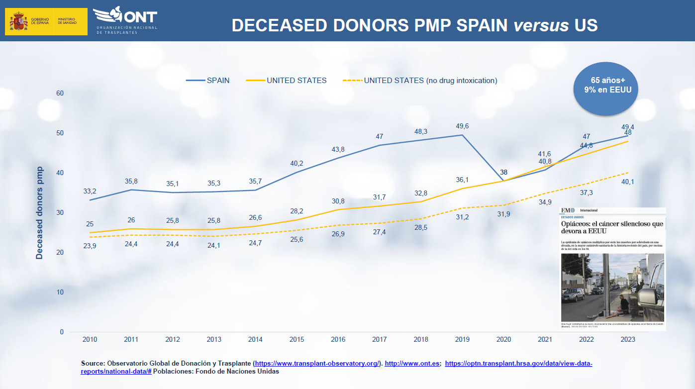

Slide 6
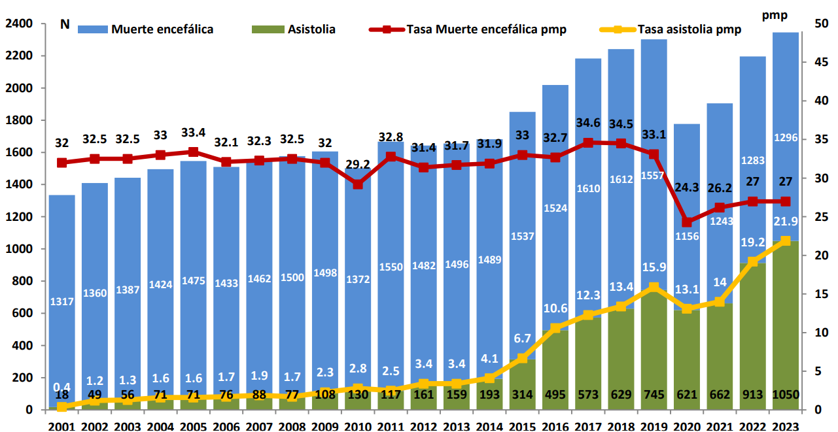
DONANTES FALLECIDOS DE ÓRGANOS por tipo de donante en ESPAÑA
Asistolia
45%

Slide 7
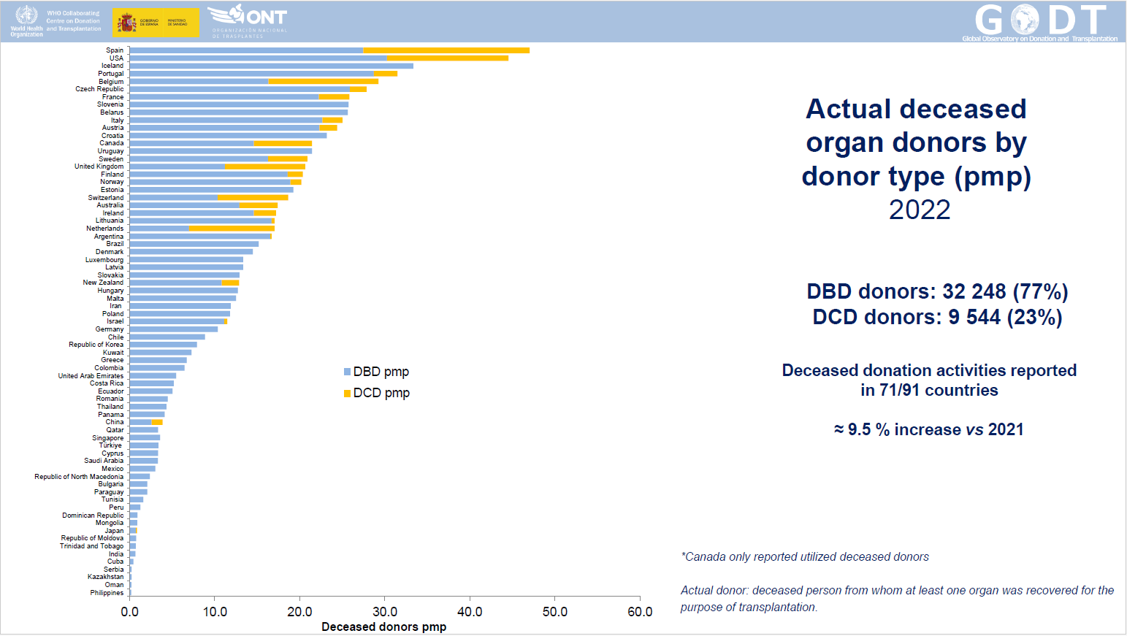

Slide 8
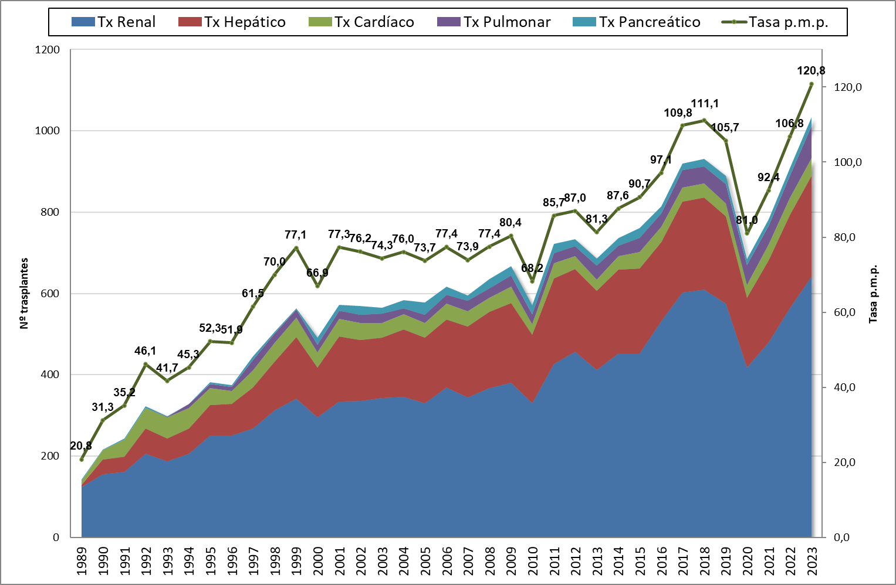

TRASPLANTE DE ÓRGANOS EN ANDALUCÍA Y ESPAÑA
Crecimiento en 2023 vs 2022
13,9 %
2023
9 %
122,1

Slide 9
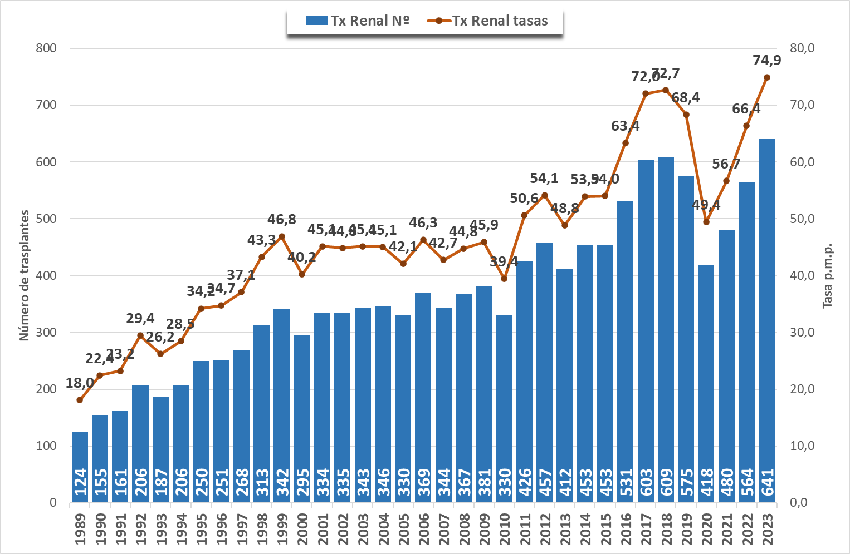

TRASPLANTE RENAL EN ANDALUCÍA Y ESPAÑA
Crecimiento en 2023 vs 2022
13,7 %
2023
8 %
76,8

Slide 10
Tx Renal Andalucía, según tipo donante. Evolutivo desde 1980

Slide 11




TRASPLANTE RENAL DE DONANTE VIVO EN ESPAÑA
Andalucía: 6,4
TX VIVO
12% del total
Andalucía: 8,7%
Fuente: Organización Nacional de Trasplantes

Slide 12
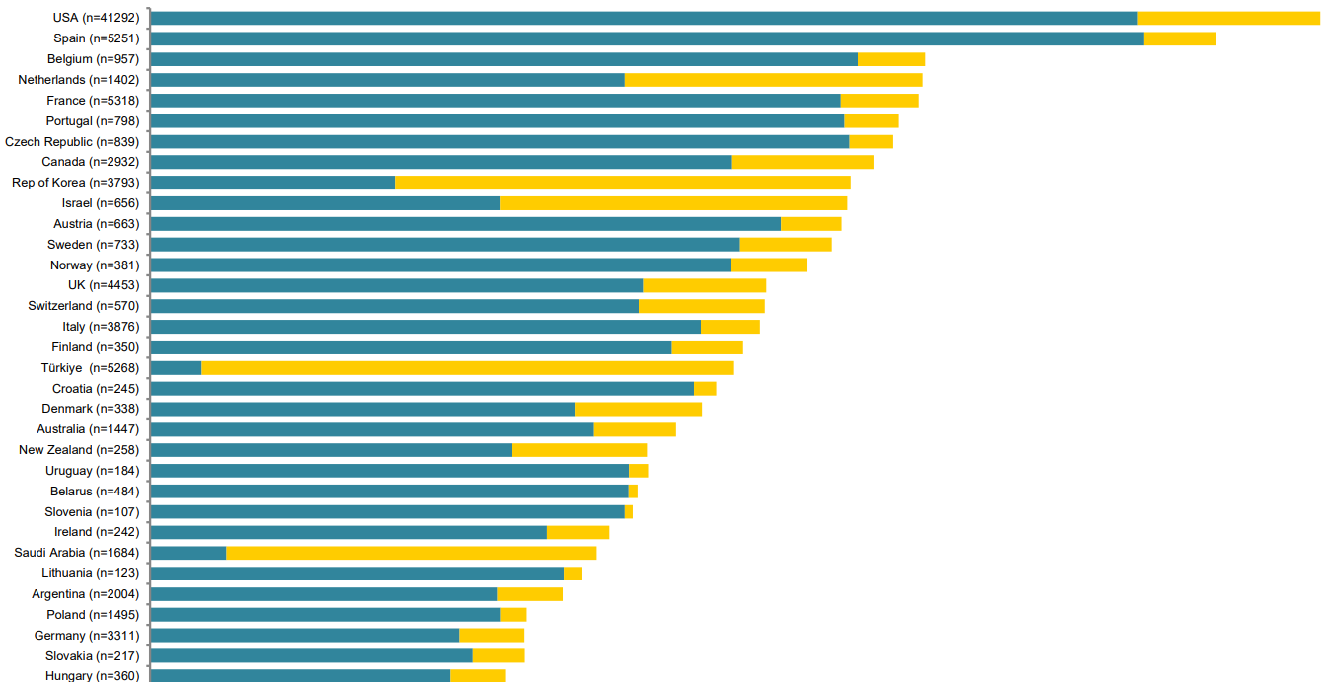
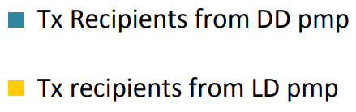
RECEPTORES TRASPLANTADOS pmp DE DONANTES CADÁVER Y VIVO EN DISTINTOS PAÍSES, 2022

Slide 13
Tx Renales ANTICIPADOS en Andalucía, 2023 (Total 77)
Notes:
P. Mar

Slide 14
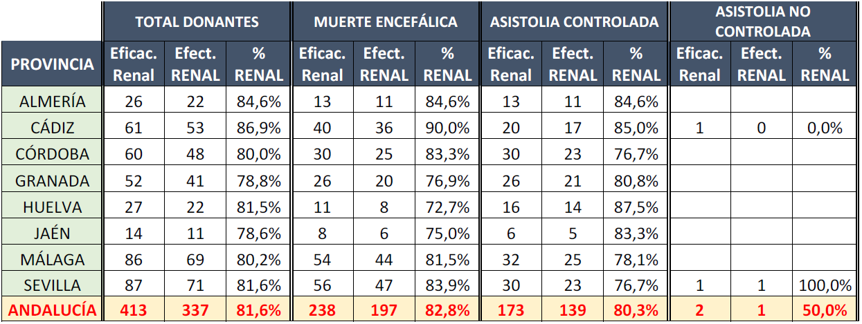
Donantes renales Eficaces y Efectivos (%), Andalucía 2023

Slide 15
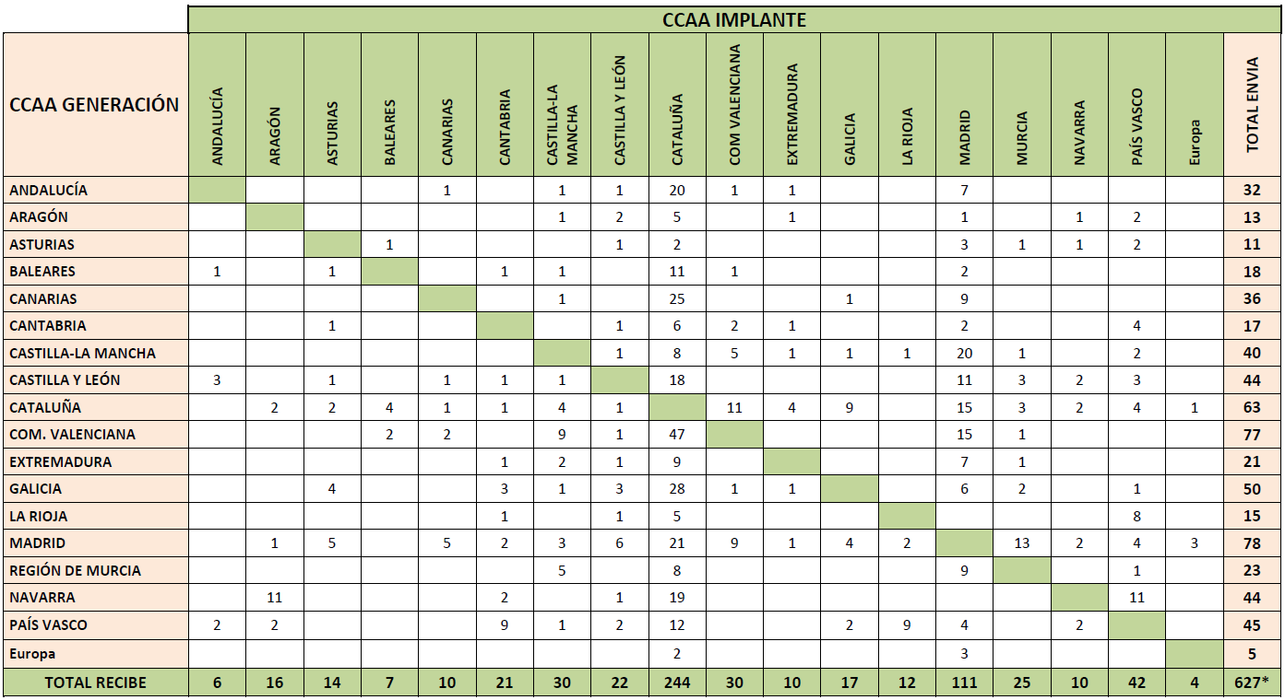
Intercambio renal de donante fallecido entre CCAA. España 2023

Slide 16
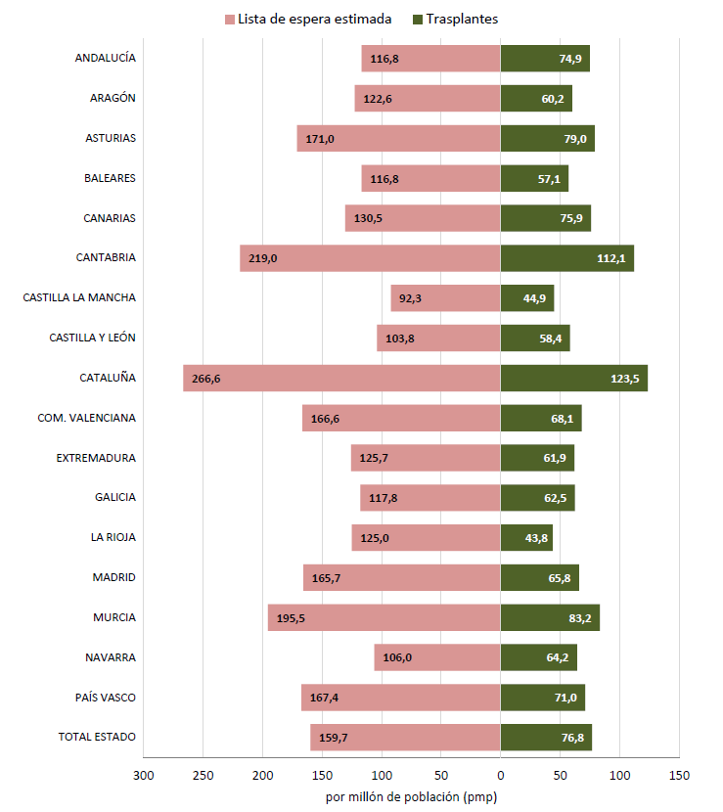
Pacientes trasplantados y en lista de espera renal estimada por millón de población, según CCAA del programa de trasplante renal. España 2023.

Slide 17
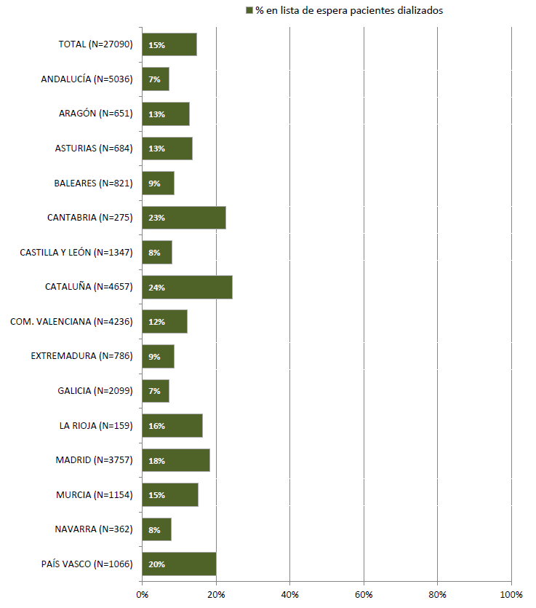
Porcentaje de pacientes en lista de espera del total en diálisis a final de año por CCAA
España 2023

Slide 18
Pacientes incluidos en Lista de Espera para Tx Renal.
31/12/2023 - 355 pacientes – Pacientes en diálisis 4.975
335 A 24 / 04 / 2024

Slide 19
Lista de Espera TxR - 31 / 12 / 2023

Slide 20
Lista de Espera TxR: 24 / 04 / 2024

Slide 21
TxR realizados a fecha: 24 / 04
2023: 215
2024: 231

Slide 22
MENSAJES CLAVE – OPORTUNIDADES DE MEJORA
Andalucía mantiene desde hace más de 10 años tasas de donación de órganos superiores a la media nacional pero realiza menos trasplantes renales pmp que la media española.
La efectividad renal (riñones trasplantados de los riñones extraídos) de los donantes andaluces es superior al 80% (muy similar en donantes en muerte encefálica y en asistolia) y equiparable a la media nacional, si bien el intercambio de órganos es negativo para Andalucía (32 riñones de donantes andaluces se trasplantaron fuera de Andalucía mientras que sólo se recibieron 6 riñones de donantes de fuera).
Los donación renal de vivo en Andalucía es muy inferior a la media española que, a su vez, es una cifra muy baja a nivel internacional.
Existe una correlación entre la tasa de pacientes en LE y la tasa de TX. La tasa estimada de pacientes en LE en España para TX renal en 2023 fue un 37% superior a la andaluza.
Actualmente sólo el 6,6% de pacientes en diálisis en Andalucía están incluidos en LE (el 21,2% están pendientes de pruebas/tipaje y el 10,9% en contraindicación temporal) por lo que resulta prioritario mejorar la gestión de la LE, lo que requiere de actuaciones a múltiples niveles.

Slide 23
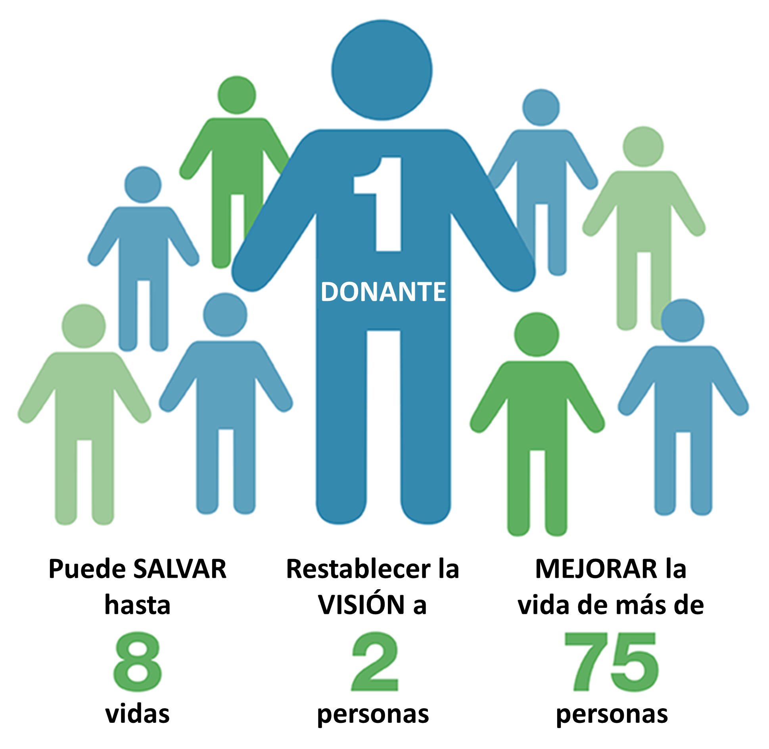

Muchas gracias
Coordinación Autonómica de Trasplantes
Natividad Cuende

